Slide 1
第五章 网络程序设计基本知识
掌握重点：
套接口及使用套接口进行程序设计原理
主机字节顺序和网络字节顺序的概念
使用套接口进行程序设计时所使用的基本函数的功能及参数

Slide 2
5.1 网络应用程序的概念
程序员面临的最基本的问题：
 通信的进程如何相互识别；
 双方采用什么样的方式进行联系。
5.1.1 什么是网络应用程序
5.1.2 网络应用程序的标识问题
5.1.3 客户/服务器模型
下一节

Slide 3
5.1.1 什么是网络应用程序
进程间通信分为两种：
一种是单机系统中进程间的通信问题，通过消息(Message)传递、信号量(Semaphore)、共享存储区(Shared Memory)等方式来实现；
另一种一般是在不同系统的进程间通过网络通信协议进行的进程间的通信问题。
返 回

Slide 4
5.1.2 网络应用程序的标识问题
唯一标识网络中通信的一个进程(即通信的某一方)，使用一个的三元组：
(本地协议，本地IP地址，本地端口号)
完整表示网络中进行通信的两个进程，使用一个六元组：
(本地协议，本地地址，本地端口号，
远地协议，远地地址，远地端口号)
通信的两个进程在端到端的传输层只能使用相同的协议，
因此一个完整的网间通信简化为一个五元组来标识：
(协议，本地IP地址，本地端口号，远程IP地址，远程端口号)
返 回

Slide 5
5.1.3 客户/服务器模型
1．特 点（资源角度）：
明显的非对称性。
服务器拥有较多的资源，它具有运算能力强，数据存储容量大，通信速度快，系统的可靠性高等优点。
客户拥有较少的资源，它在各方面的性能一般要比服务器差。
从协议看：
Telnet协议 ：对称协议
FTP协议 ：非对称协议
2．服务器分类（服务方式）：串行、并发
❖ 串行服务器：只有一个进程用串行的方式对客户的请求提供服务；并发服务器可以为请求的每一个客户创建一个进程或线程，然后由对应的进程或线程给每一个客户提供服务。

Slide 6
5.1.3 客户/服务器模型
❖ 并发服务器：预先创建服务子进程(或线程)和按需创建服务子进程(或线程)两种方式。
综 上：
服务器：
服务进程一般在启动后就一直运行，以等待客户请求的到来，除非服务被禁止或执行强迫终止服务程序。
服务器方进程使用的是众所周知的端口，否则客户无法知道提供服务的端口，也就不可能提出服务的请求。
服务器方通常拥有较多的资源(对称方式除外)。
服务器方进程可以并行处理多个客户的请求，当然可以同时处理的客户请求数目是有一定限制的。
服务器方在通信时属于被动的一方。

Slide 7
5.1.3 客户/服务器模型
客户端：
在需要服务时向服务器提出请求，请求的服务得到满足并完成处理任务后，就终止客户程序的执行。
使用向系统申请的临时端口与服务器方进程进行通信。
拥有相对较少的资源(对称方式除外)。
客户方在通信时属于主动的一方。
返 回

Slide 8






Socket的引入
?
FILE *fp = fopen(“a.txt”, “r”);
...
fscanf(fp, ...);
...
fclose(fp);
应用程序
文件
应用程序
文件句柄
文件
应用程序
Socket
网络接口
第1讲 Windows Sockets API 概述
Notes:
修改一下

Slide 9
什么是Socket
文件I/O操作 - 句柄（Handle）
网络I/O操作 - 套接字（Socket）
Socket提供了一个通信端口，应用程序在网络上发送、接收的信息都通过这个接口来实现。
Socket和句柄一样，是操作系统的资源
第1讲 Windows Sockets API 概述
Notes:
socket借鉴了文件句柄的概念，本质上是文件操作的延伸

Slide 10
引入Socket概念的好处
屏蔽了复杂的网络操作
  通信过程交由操作系统处理
降低了程序员的开发难度
  只需要关注应用层的业务逻辑
提高了软件的开发效率
  编码和调试工作量大大减少
第1讲 Windows Sockets API 概述

Slide 11
5.2 TCP/IP应用程序工作模型与网络编程接口
 TCP/IP协议的核心内容被封装在操作系统中；
系统提供给用户的TCP/IP协议编程接口；
即：网络程序设计就是利用网络编程接口（API）进行编程。
5.2.1 TCP/IP应用程序工作模型
5.2.2 Windows Sockets简介
下一节

Slide 12
TCP/IP 模型中的两个分界线
Web应用 电子邮件 文件服务 ...
应用
应用层
操作系统分界线
TCP UDP
套接字（Socket）
运输层
操作系统内核
TCP/IP协议栈
IP
网络层
协议地址分界线
网络接口
链路层
网络接口
硬件
第1讲 Windows Sockets API 概述

Slide 13
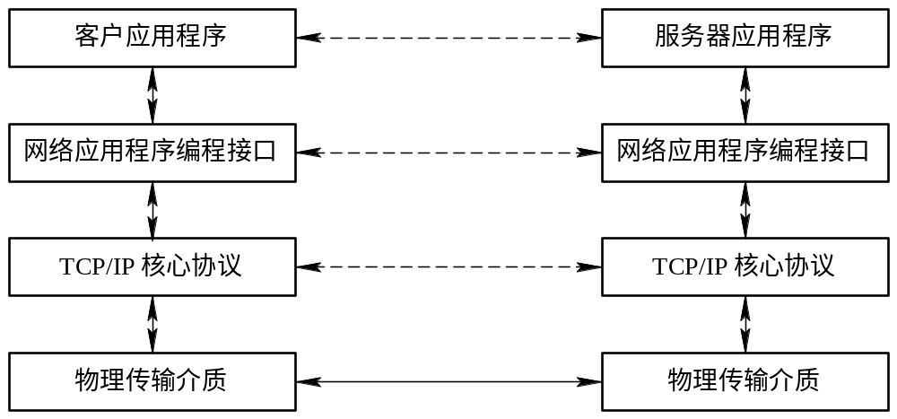
5.2.1 TCP/IP应用程序工作模型
图6-1 TCP/IP应用程序工作模型图
网络程序设计-实质：
利用系统提供的网络协议完成用户程序的功能。即在网络应用程序中使用网络协议提供的服务，而不是让用户去实现网络协议各层的功能。
返 回

Slide 14
5.2.2 Windows Sockets简介
1．Windows Sockets的概念
Windows Sockets是在Windows环境下使用的一套网络编程规范，简称为Winsock。该规范是在20世纪90年代初制定的。
2．Windows Sockets的来源
Sockets本是Unix下流行的网络编程接口(API)，1983年在Berkeley （加州大学伯克利分校）4.2 BSD操作系统中被首先引入的，因此被称为“Berkeley Socket API”。
Windows网络应用程序编程接口Windows Sockets API就是在1 99 1年根据4.3 BSD操作系统的“Berkeley Socket API”制定的。
3。Windows Sockets的版本（2个版本）
16位Winsock 1．1，动态链接库WINSOCK．DLL提供支持；（W95 ）
32位Winsock 2．2，动态链接库WSOCK32．DLL提供支持。（W98和W2K）

Slide 15
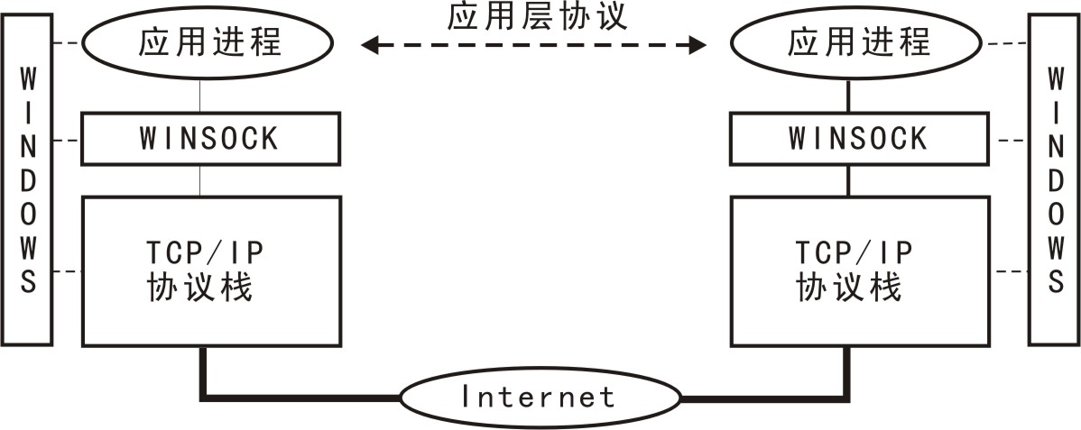
图6-2 网络应用进程利用Windock进行通信

Slide 16
5.2.2 Windows Sockets简介
4．Winsock AP I函数的分类
Winsock API函数集（三类）：
① BSD Socket（用在Unix中）相兼容的基本函数、
② 网络数据信息检索函数
③ Windows专用扩展函数
5．Windows Sockets对多线程的支持
Windows Sockets支持多线程的Windows进程。一个进程可以包含一个或多个同时执行的线程(在Windows 3.1.1非多线程版本中，一个任务对应了一个仅具有单个线程的进程)。
返 回

Slide 17
Windows Sockets规范
Windows Sockets 规范是一套开放的、支持多种协议的Windows下的网络编程接口。从1991年到1995年，从1.0版发展到2.0.8版，已成为Windows网络编程的事实上的标准。
1．Windows Sockets 1.1版本
在Winsock.h包含文件中，定义了所有WinSock 1.1版本库函数的语法、相关的符号常量和数据结构。库函数的实现在WINSOCK.DLL动态链接库文件中。

Slide 18
（1）WinSock 1.1 全面继承了Berkeley Sockets规范，见表 续
（2）数据库函数
表列出了Winsock规范定义的数据库查询例程。其中六个采用getXbyY()的形式，大多要借助网络上的数据库来获得信息，
（3）WinSock 1.1 扩充了Berkeley Sockets规范
针对微软 Windows的特点，WinSock 1.1定义了一批新的库函数，提供了对于消息驱动机制的支持，有效地利用Windows多任务多线程的机制。见表3.3
（4）WinSock 1.1只支持TCP/IP协议栈

Slide 19
2．WinSock 2.0
WinSock 2.0在源码和二进制代码方面与WinSock 1.1兼容，
WinSock 2.0增强了许多功能。
（1）支持多种协议
（2）引入了重叠I/O的概念
（3）使用事件对象异步通知
（4）服务的质量（QOS）
（5）套接口组
（6）扩展的字节顺序转换例程
（7）分散/聚集方式I/O
（8）新增了许多函数。

Slide 20
WinSock 1.1中的阻塞问题
阻塞是在把应用程序从Berkeley套接口环境中移植到Windows环境中的一个主要焦点。阻塞是指唤起一个函数，该函数直到相关操作完成时才返回。
在Berkeley套接口模型中，一个套接口的操作的缺省行为是阻塞方式的，除非程序员显式地请求该操作为非阻塞方式。
在Windows环境下，我们强烈推荐程序员在尽可能的情况下使用非阻塞方式（异步方式）的操作。因为非阻塞方式的操作能够更好地在非占先的Windows环境下工作。

Slide 21
WinSock规范与Berkeley套接口的区别
1．套接口数据类型和该类型的错误返回值
在UNIX中，包括套接口句柄在内的所有句柄，都是非负的短整数，
在WinSock规范中定义了一个新的数据类型，称作SOCKET，用来代表套接字描述符。
typedef u_int SOCKET;
SOCKET可以取从0到INVALID_SOCKET-1之间的任意值。
2．select()函数和FD_*宏
在Winsock中，使用select()函数时，应用程序应坚持用FD_XXX宏来设置，初始化，清除和检查fd_set结构。

Slide 22
3．错误代码的获得
在UNIX 套接字规范中，如果函数执行时发生了错误，会把错误代码放到errno或h_errno变量中。
在Winsock中，错误代码可以使用WSAGetLastError()调用得到。
4．指针
所有应用程序与Windows Sockets使用的指针都必须是FAR指针。
5．重命名的函数
（1）close()改变为closesocket()
（2）ioctl()改变为ioctlsocket()

Slide 23
6．Winsock支持的最大套接口数目
在WINSOCK.H中缺省值是64，在编译时由常量FD_SETSIZE决定。
7．头文件
Berkeley头文件被包含在WINSOCK.H中。一个Windows Sockets应用程序只需简单地包含WINSOCK.H就足够了。
8．Winsock规范对于消息驱动机制的支持
体现在异步选择机制、异步请求函数、阻塞处理方法、错误处理、启动和终止等方面。

Slide 24
5.3 套接口的概念及其编程原理
❖ 什么是Socket？（详细）
Socket（套接字）是通过标准的UNIX文件描述符和其它程序通讯的一个方法。
每一个套接字都用一个半相关描述：{协议，本地地址、本地端口}来表示；一个完整的套接字则用一个相关描述：{本地地址、本地端口、协议、远程地址、远程端口}，每一个套接字都有一个本地的由操作系统分配的唯一的套接字号。
5.3.1 套接口(Socket)
5.3.2 套接口的分类
5.3.3 套接口编程原理
5.3.4 Winsock套接口编程时对错误的处理机制
5.3.5 网络字节顺序
下一节

Slide 25
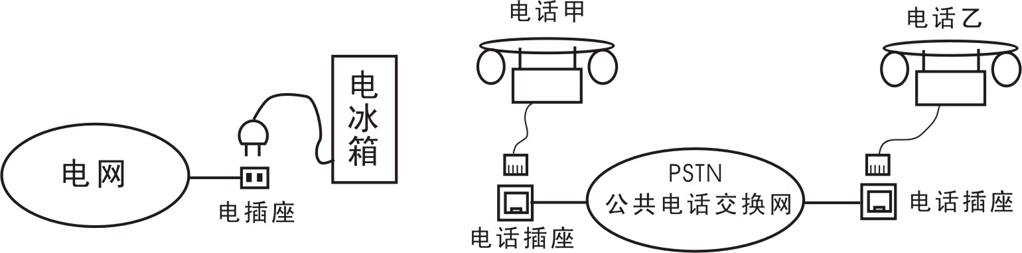
套接字编程的基本概念
什么是套接字（SOCKET）
图2.1 电插座与电话插座的作用
套接口是对网络中不同主机上应用进程之间进行双向通信的端点的抽象，一个套接口就是网络上进程通信的一端，提供了应用层进程利用网络协议栈交换数据的机制。

Slide 26
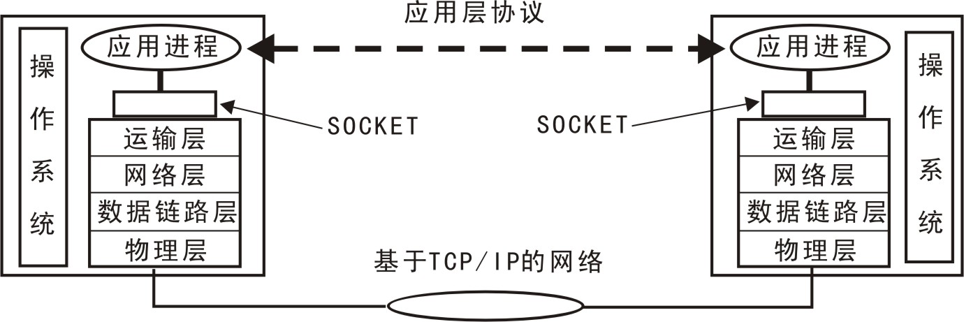
我们应当从多个层面来理解套接字这个概念的内涵。
从套接字所处的地位来讲，套接字上联应用进程，下联网络协议栈，是应用程序通过网络协议栈进行通信的接口，是应用程序与网络协议栈进行交互的接口。
图 应用进程、套接口、网络协议栈及操作系统的关系

Slide 27
从实现的角度来讲，非常复杂。套接字是一个复杂的软件机构，包含了一定的数据结构，包含许多选项，由操作系统内核管理。
从使用的角度来讲，非常简单。对于套接字的操作形成了一种网络应用程序的编程接口（API）。
一套操作套接字的编程接口函数称作套接字编程接口，套接字是它的操作对象。
总之，套接字是网络通信的基石。
返 回

Slide 28
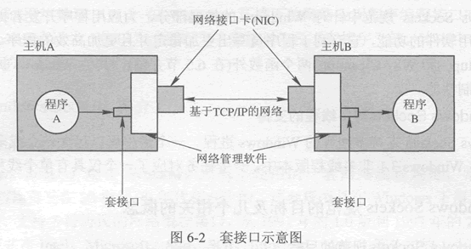
5.3.1 套接口(Socket)
主机A（Host A）
|
主机B（Host B）
主机A网络应用程序调用数据发送函数将数据写入本机Socket；
Socket中内容通过主机A的网络管理软件由主机A的网络接口卡发送到主机B( Host B)；
主机B的网络接口卡接收到这段信息后，再传送给主机B的网络管理软件，网络管理软件将这段信息保存在主机B的Socket中
程序B( Program B)才能在Socket中读取并使用这段信息。
返 回

Slide 29
5.3.2 套接口的分类
通信域 概念
套接字存在于通信域中，通信域是为了处理一般的进程通过套接字通信而引入的一种抽象概念，套接字通常只和同一域中的套接字交换数据。如果数据交换要穿越域的边界，就一定要执行某种解释程序。现在，仅仅针对Internet域，并且使用Internet协议族（即TCP/IP协议族）来通信。
流式套接口(SOCK_STREAM)
提供了一种可靠的、面向连接的双向数据传输服务，实现了数据无差错、无重复地发送。
数据报套接口(SOCK_DGRAM)
提供了一种无连接、不可靠的双向数据传输服务。数据包以独立的包形式被发送，并且保留了记录边界，不提供可靠性保证。
原始套接口(SOCK_RAW)
该套接口允许对较低层协议(如IP或ICMP)进行直接访问，常用于检验新的网络协议实现，也可用于测试新配置或安装的网络设备。

Slide 30
5.3.2 套接口的分类
流式套接口(SOCK_STREAM)
提供了一种可靠的、面向连接的双向数据传输服务，实现了数据无差错、无重复地发送。
流式套接字提供双向的、有序的、无重复的、无记录边界的可靠的数据流传输服务。在Internet通信域中，流式套接字使用TCP协议形成的进程间通路，具有TCP协议为上层所提供的服务的所有特点，在使用流式套接字传输数据之前，必须在数据的发送端和接收端之间建立连接，如图所示。

Slide 31
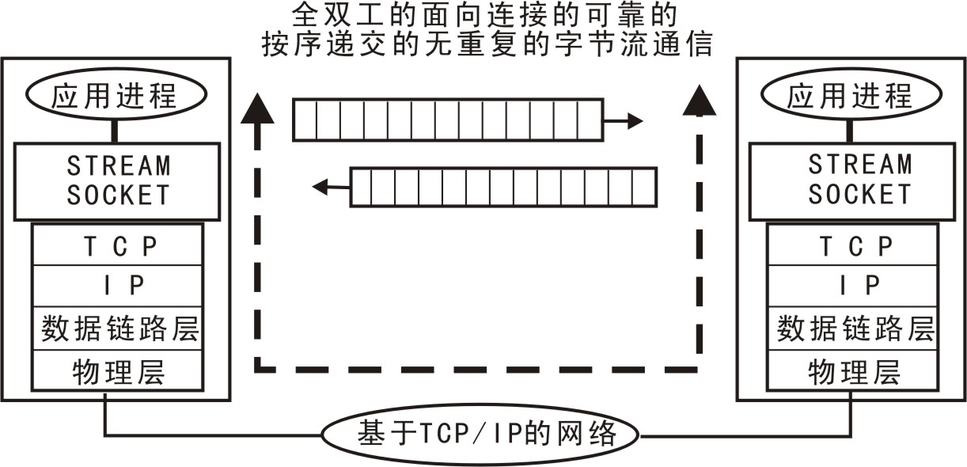
图 在Internet通信域中，流式套接字基于TCP协议

Slide 32
5.3.2 套接口的分类
数据报套接口(SOCK_DGRAM)
提供了一种无连接、不可靠的双向数据传输服务。数据包以独立的包形式被发送，并且保留了记录边界，不提供可靠性保证。
数据报套接字提供无连接的不保证可靠的独立的数据报传输服务。在Internet通信域中，数据报套接字使用UDP数据报协议形成的进程间通路，具有UDP协议为上层所提供的服务的所有特点。

Slide 33
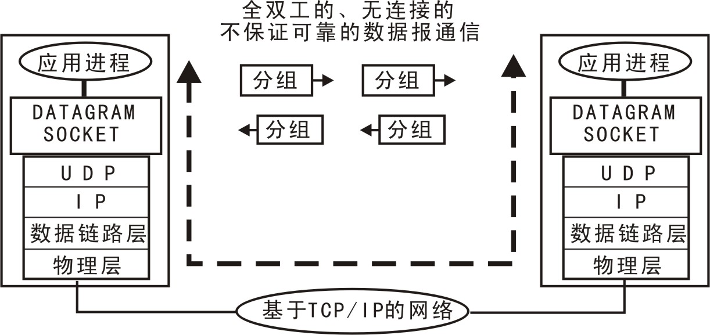
图 在Internet通信域中，数据报套接字基于UDP协议

Slide 34
套接字的应用场合
（1）不管是采用对等模式或者客户机/服务器模式，通信双方的应用程序都需要开发。
（2）双方所交换数据的结构和交换数据的顺序有特定的要求，不符合现在成熟的应用层协议，甚至需要自己去开发应用层协议，自己设计最适合的数据结构和信息交换规程。
返 回

Slide 35
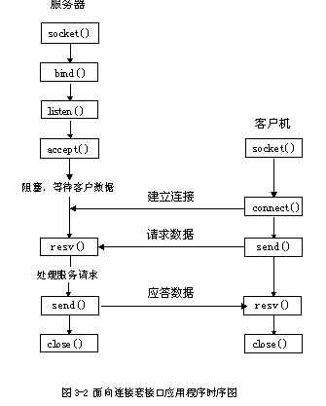
5.3.3 套接口编程原理

Slide 36
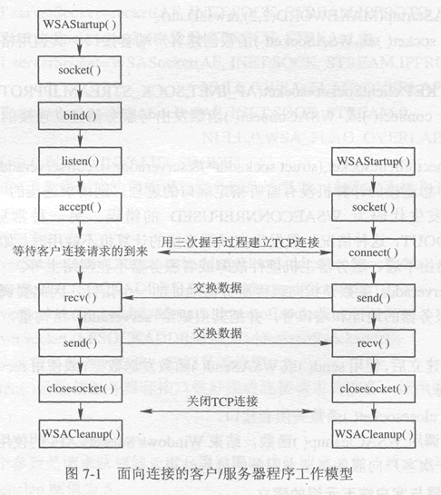
5.3.3 套接口编程原理

Slide 37
5.3.3 套接口编程原理（TCP）
服务进程首先调用socket( )创建一个字节流套接字，并调用bind( )将服务器地址捆绑在该套接字上，接着调用listen( )监听连接请求，随后调用accept()做好与客户进程建立连接的准备，无连接请求时，服务进程被阻塞。
客户进程调用socket()创建字节流套接字，然后调用connect()向服务进程发出连接请求；
当连接请求到来后，服务器进程被唤醒，生成一个新字节流套接字，并用新套接字同客户进程的套接字建立连接，而服务进程最早生成的套接字则继续用于监听网络上服务请求；
服务进程和客户进程通过调用resv( )和send( )交换数据；
服务进程或客户进程调用Close( )撤消套接字并中断连接。

Slide 38
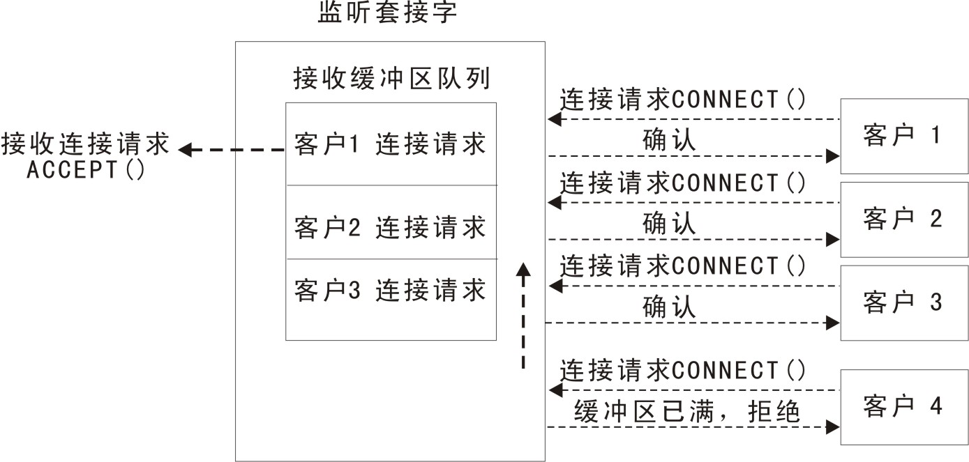
举例：LISTEN(Sockfe, 10);
图 监听套接字使用缓冲区接纳多个客户端的连接请求

Slide 39
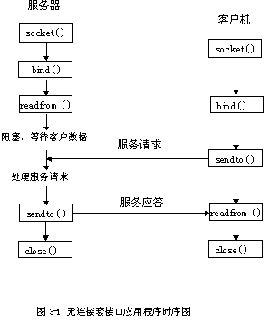
5.3.3 套接口编程原理

Slide 40
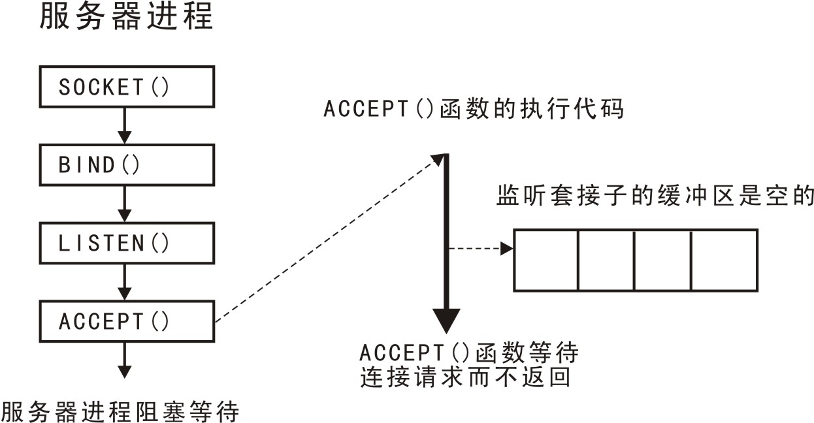
关于阻塞的问题
图 服务器进程因调用ACCEPT()而被阻塞

Slide 41
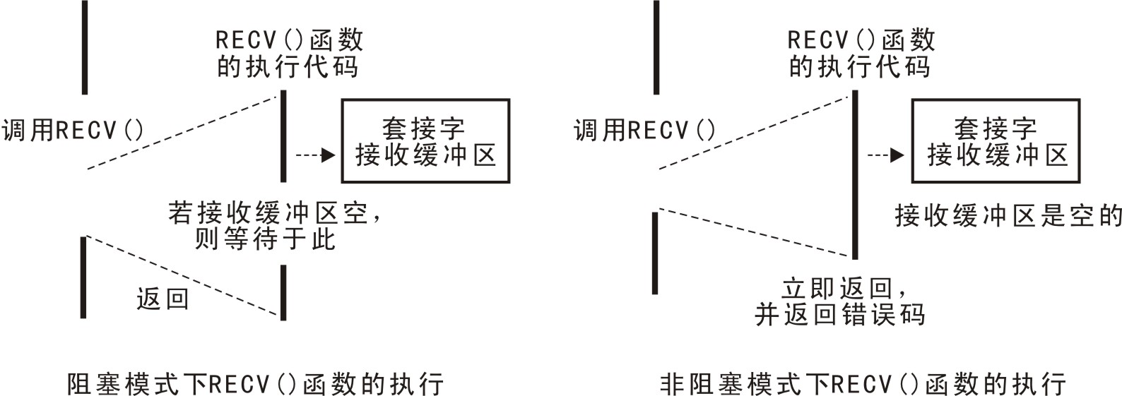
进程的阻塞问题和对策
1．什么是阻塞
阻塞是指一个进程执行了一个函数或者系统调用，该函数由于某种原因不能立即完成，因而不能返回调用它的进程，导致进程受控于这个函数而处于等待的状态，进程的这种状态称为阻塞。
图 RECV()函数的两种执行方式

Slide 42
能引起阻塞的套接字调用
在Berkeley套接字网络编程接口的模型中，套接字的默认行为是阻塞的，具体地说，在一定情况下，有多个操作套接字的系统调用会引起进程阻塞。
（1）ACCEPT()
（2）READ()、RECV()和READFORM()
（3）WRITE()、SEND()和SENDTO()
（4）CONNECT()
（5）SELECT()
（6）CLOSESOCKET()

Slide 43
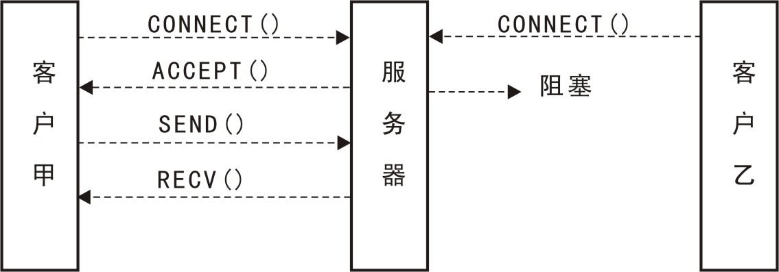
阻塞工作模式带来的问题
采用阻塞工作模式的单进程服务器是不能很好地同时为多个客户服务的。
图是一个例子。
图 采用阻塞工作模式的服务器不能很好地为多个客户服务

Slide 44
一种解决方案。
利用UNIX操作系统的FORK()系统调用，编制多进程并发执行的服务器程序。可以创建子进程。对于每一个客户端，用一个专门的进程为它服务，通过进程的并发执行，来实现对多个客户的并发服务。基本的编程框架是：
父进程代码
If ((pid = FORK()) == 0) {
…….
子进程代码
........
} else if (pid<0) {
报错信息
}
父进程代码

Slide 45
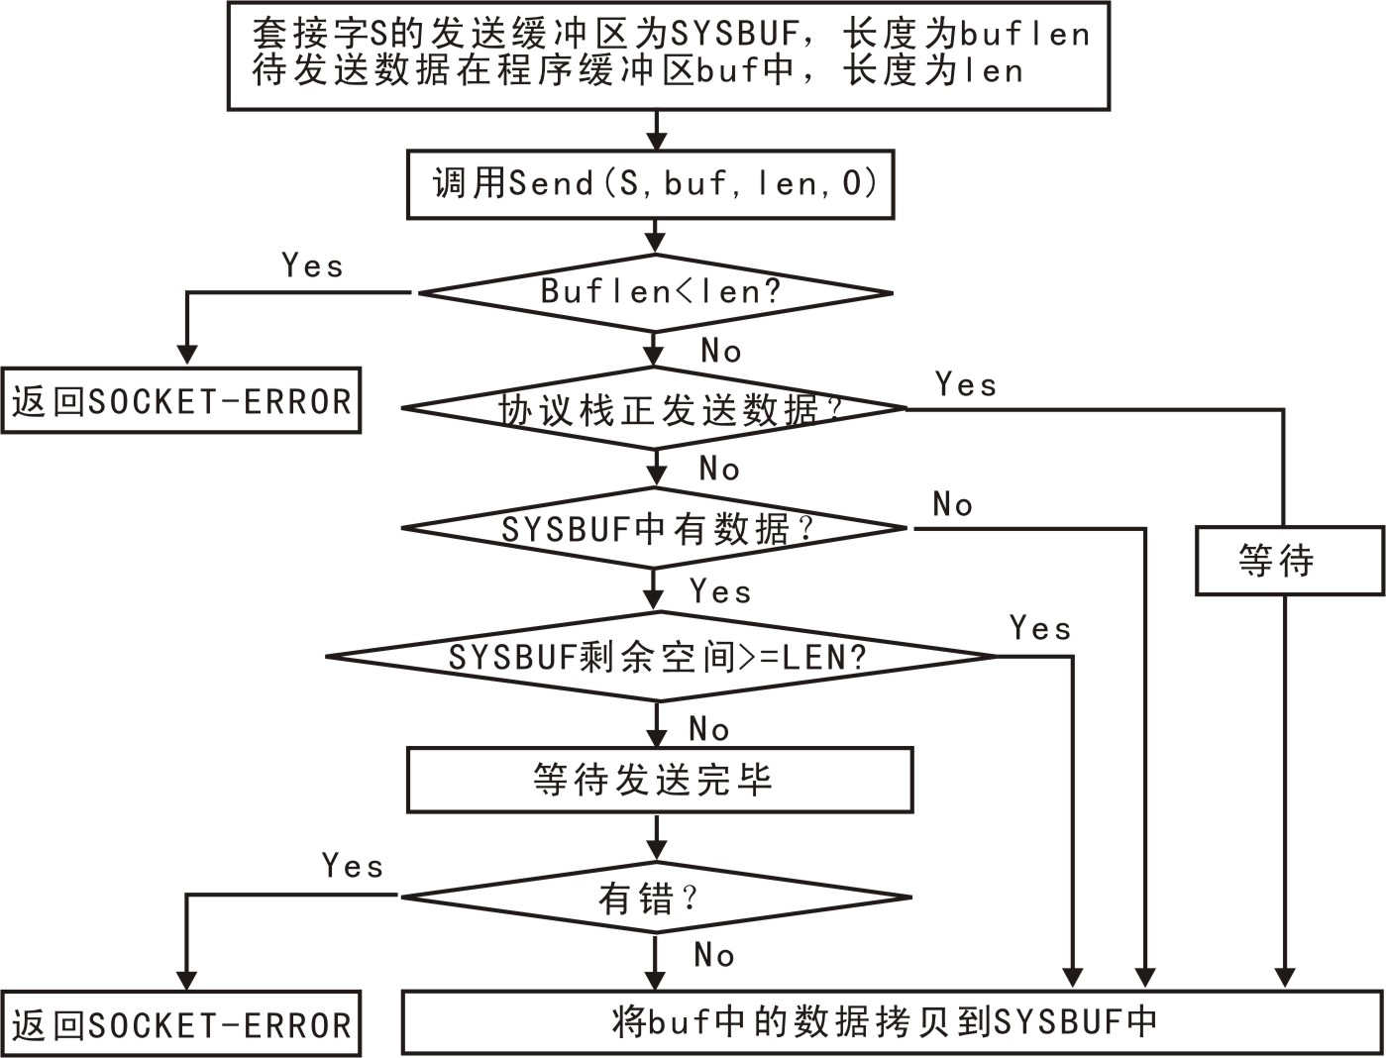
向一个已连接的套接口发送数据SEND()
int send( SOCKET s, char * buf, int len, int flags);
图 同步套接字的Send()函数的执行流程

Slide 46
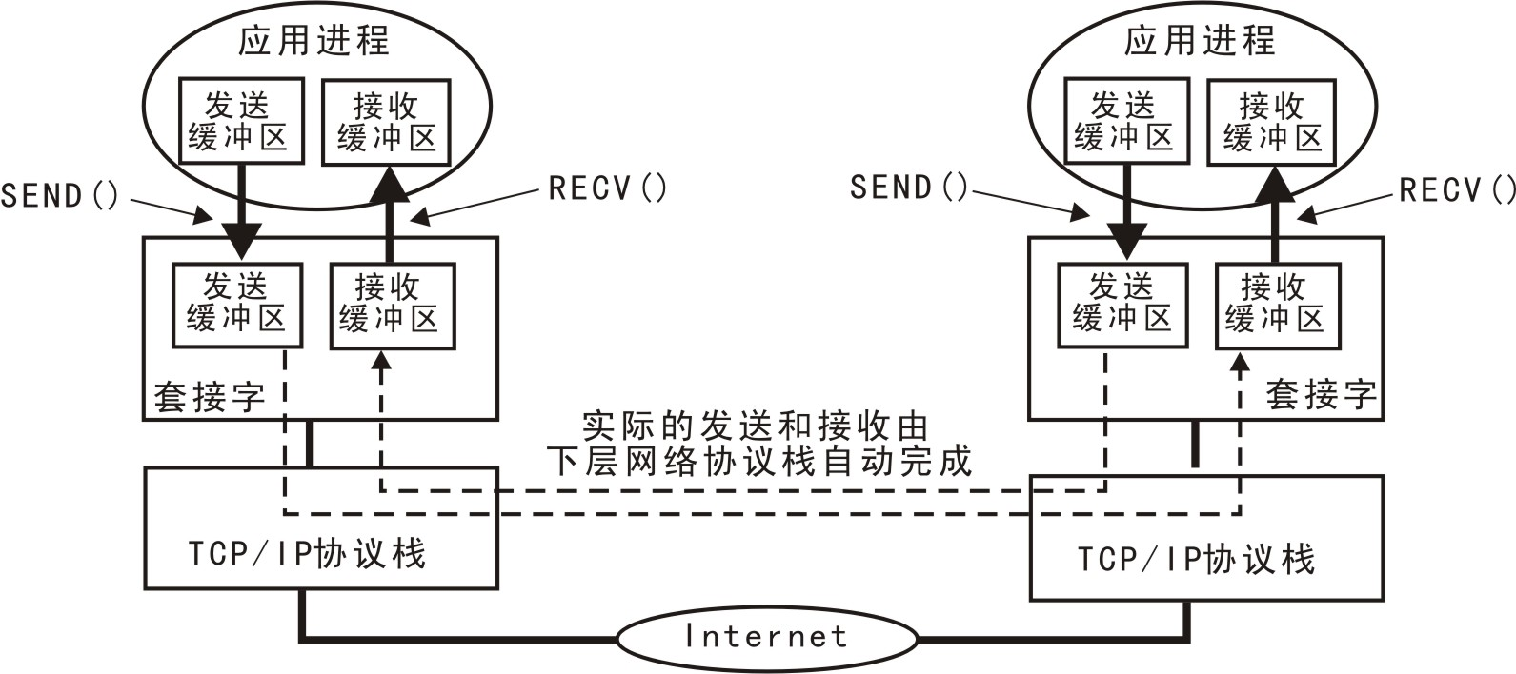
从一个已连接套接口接收数据RECV()
int recv( SOCKET s, char * buf, int len, int flags);
图说明了send和recv的作用，套接字缓冲区与应用进程缓冲区的关系，以及协议栈所作的传送。
图 Send()和Recv()都是对本地套接字的操作

Slide 47
5.3.3 套接口编程原理（UDP）
服务进程首先调用socket()创建一个数据报套接字，并调用bind()将服务器地址捆扎在该套接字上，然后调用recvfrom()等待客户进程发来的请求。
客户进程调用socket()创建数据报套接字，调用bind()将客户机地址捆扎在该套接字上，接着调用sendto()向服务进程发送请求，然后recvfrom()等待服务进程返回该请求的处理结果。
服务进程在执行客户进程所请求的任务后，调用sendto()将处理结果返回给客户进程。
服务进程和客户进程应用close()撤消套接字。

Slide 48
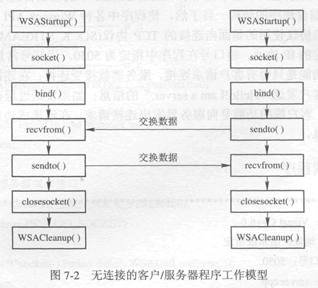
5.3.3 套接口编程原理

Slide 49
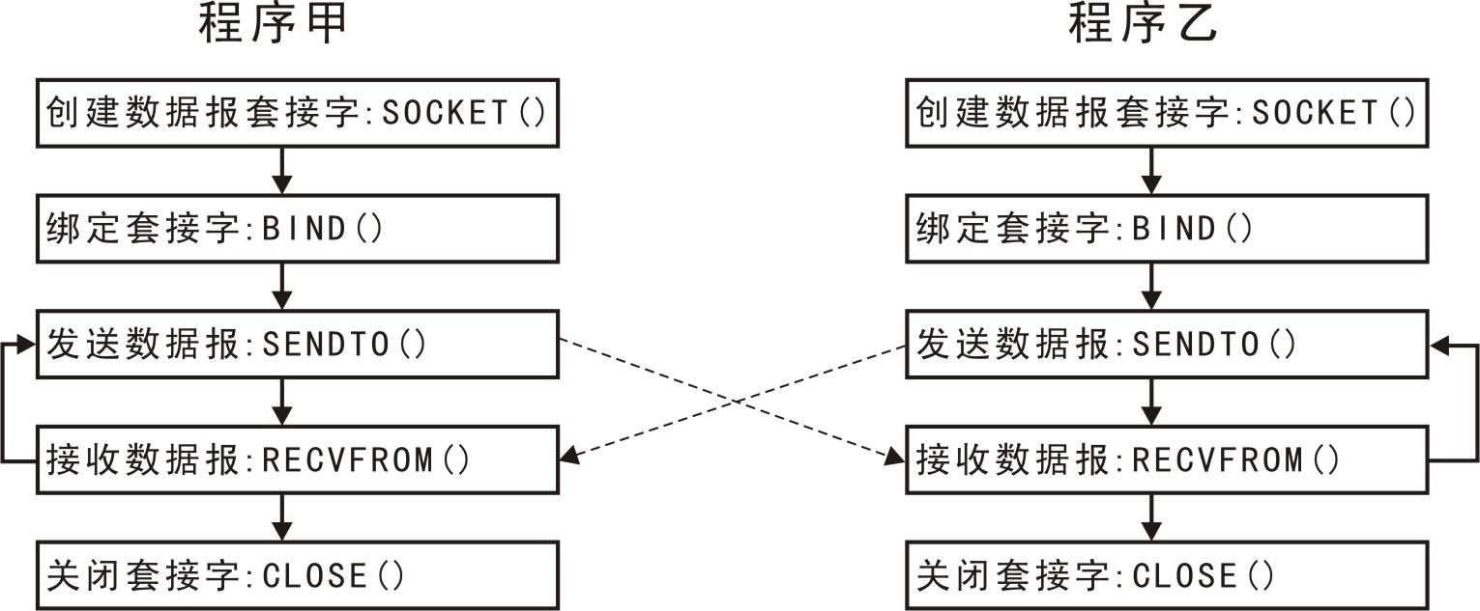
2.4 无连接的套接字编程
2.4.1 无连接的套接字编程的两种模式
使用数据报套接字开发网络应用程序，既可以采用客户/服务器模式，也可以采用对等模式
1．对等模式
图 对等模式的数据报套接字的编程模型

Slide 50
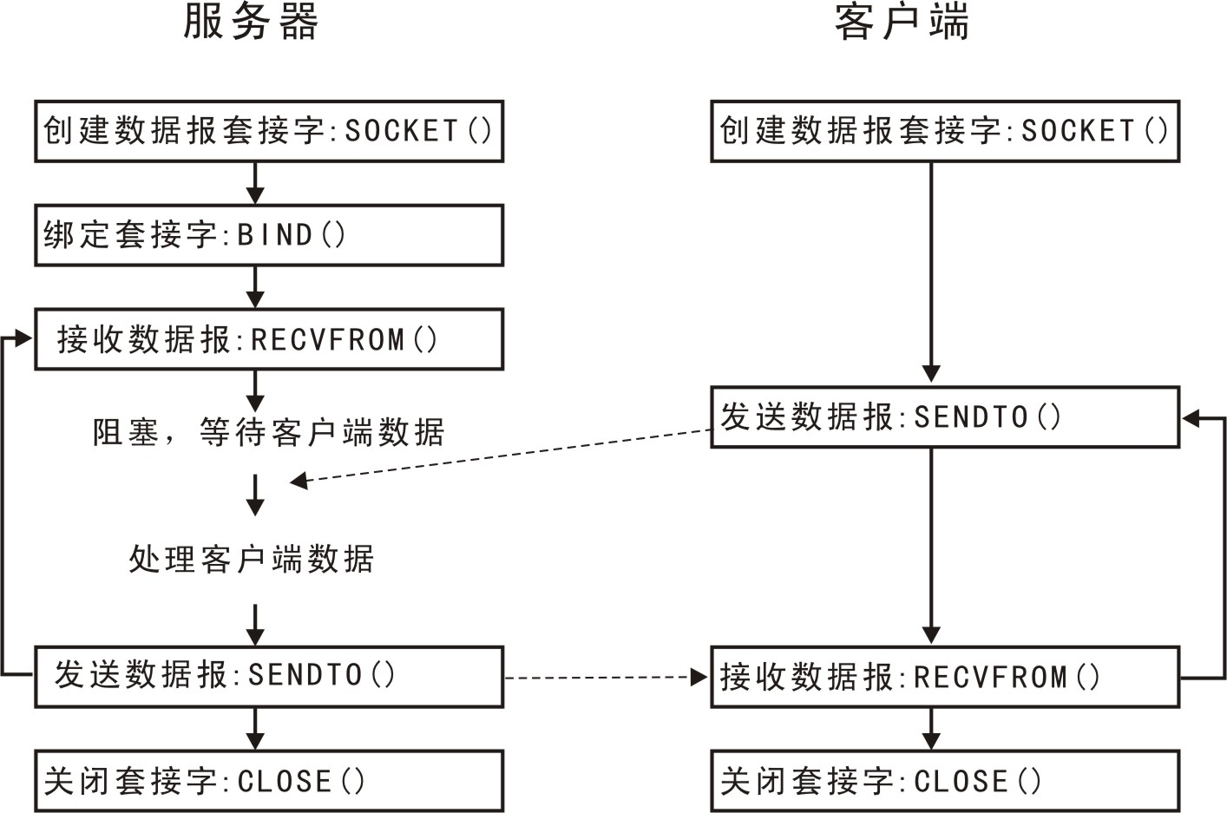
2．客户/服务器模式
返 回
图2.11 C/S模式的数据报套接字的编程模型

Slide 51
5.3.4 Winsock套接口编程时对错误的处理机制
不成功的Winsock函数调用返回的最常见的值是宏定义
SOCKET_ERROR．，数值是-1。
获得对这一错误详细的说明使用：
WSAGetLastError()函数格式：
int WSAGetLastError(Void)；
一个无参函数，调用时返回最新发生的网络错误代码。
返 回

Slide 52
5.3.5 网络字节顺序/以及转换
大数在前（big-endian）字节顺序：是指将一个多字节数的高序字节存储在内存的起始地址，小数在前的字节顺序则相反，将低序字节存储在内存的起始地址。
网络字节(Network-byte)顺序==大数在前顺序

Slide 53
5.3.5 网络字节顺序/以及转换
（1） 字节排序函数
（2） IP地址转换函数
返 回

Slide 54
（1）字节排序函数
4字节主机字节顺序网络字节顺序--htonl ()和WSAHtonl()
2字节主机字节顺序数转化为网络字节顺序一htons()和WSAHtons()
4字节网络字节顺序的数转化为主机字节顺序 ntohl()和WSANtohl()
2字节主机网络字节顺序转化为主机字节顺序——ntohs()和WSANtohs()

Slide 55
8.1.1 4字节主机-网络字节顺序-htonl()和SAHtonl()
函数格式：
ulong htonl(
u_long hostlong )；
参数说明
 hostlong：传入参数，一个用主机字节顺序表示的将要被转换为网络字节顺序的32位数(即4个字节的数)，u_long表示无符号长整型数。
返回信息
对于htonl()函数来说，如果该函数被调用时正确执行，则这个函数返回一个32位的TCP／IP网络字节顺序的数。
使用说明
32位IP地址：主机字节顺序 网络字节顺序。


Slide 56
8.1.2 2字节主机-网络字节-htons()和WSAHtons()
函数格式
u_short htons(
u_short hostshort )；
参数说明
·hostshort：传入参数，一个以主机字节顺序表示的将要被转换为网络字节顺序的16位数(即2字节数)，u_short表示无符号短整型数。
返回信息
htons()函数如果被调用时正确执行，则这个函数返回一个16位TCP/IP网络字节顺序的数。
使用说明
16位端口号：主机字节顺序 网络字节顺序。


Slide 57
8.1.3 4字节网络-主机字节序 ntohl()和WSANtohl()
函数格式
u_long ntohl(
u_long netlong )；
参数说明
·netlong：传入参数，一个以网络字节顺序表示的32位数。
返回信息
ntohl()函数调用成功后，返回一个主机字节顺序的32位数。
使用说明
网络字节序IP地址 主机字节顺序。


Slide 58
8.1.4 2字节网络-主机字节序-ntohs()和WSANtohs()
函数格式
u_short ntohs(
u_short netshort )
参数说明
·netshort：传入参数，一个以网络字节顺序表示的16位数。
返回信息
ntohs()函数调用成功后，返回一个主机字节顺序的16位数。
使用说明
网络字节序16位TCP或UDP端口号 主机字节顺序。


Slide 59
（2）IP地址转换函数
  点分十进制IP地址（ACSII字符串）
  网络字节序IP地址（二进制）
转换
点分十进制数表示的IP地址转换为网络字节顺序的IP地址—inet_addr()
网络字节顺序的IP地址转换为点分十进制数表示的IP地址—inet_ntoa()
具体示范例子：

Slide 60
点分十进制数-网络字节序IP-inet_addr()
函数格式
unsigned long inet_addr(
const char FAR* cp )；
参数说明
该函数中的参数cp为传入参数，是一个以“.”间隔的字符串，即一个点分十进制数表示的IP地址。
返回信息
该函数调用成功后，返回一个无符号长整型数(Unsigned Long)，它是以网络字节顺序表示的32位二进制P地址。

Slide 61
函数使用说明
当IP地址用点分十进制数表示时，即4个字节的数以“.”间隔，则用这种格式书写的IP地址可有下列4种表示方式。
(1) a.b.c.d：当四个部分都有固定的值时，则每一个部分被解释成一个字节的数据，从左到右组成Internet 4字节地址。请注意，当一个Internet地址在Intel机器上表示成一个32位整型数时，则上述数据在计算机内部的表示为“d.c.b.a”。这是因为在Intel处理器内部，字中的字节是按由低到高的顺序存储的，即“小序在前”。

Slide 62
(2) a.b.c：对于一个只有三个部分组成的IP地址，最后一部分被解释成16位数据，并作为网络地址最右边的两个字节。
(3) a.b：对于一个只有两个部分组成的IP地址，最后一部分解释成24位数据，并作为网络地址最右边的三个字节。
(4) a：对于一个仅有一个部分的IP地址，将它的值直接存入网络地址而不做任何字节重组。


Slide 63
8.2.2网络字节序-点分十进制数IP-inet_ntoa()
函数格式
char *inet_ntoa (
struct in_addr in
)
参数说明
该函数中的参数in为传入参数，表示一个结构型的IP主机地址。
返回信息
该函数调用成功后，返同一个指向字符的指针。该指针指向一个文本型的缓冲区，缓冲区中存有用点分十进制形式表示的IP地址。如果函数调用失败的话，则返回一个空指针(NULL)。


Slide 64
8.1、8.2 举例
例一：
struct sockaddr_in ina
ina.sin_addr.s_addr=inet_addr("202.206.17.101")
例二：char *a1, *a2;
……
……
a1 = inet_ntoa(ina1.sin_addr); /* 这是198.92.129.1 */
a2 = inet_ntoa(ina2.sin_addr); /* 这是132.241.5.10 */
printf("address 1: %s\n",a1);
printf("address 2: %s\n",a2);
输出如下：
address 1: 198.92.129.1
address 2: 132.241.5.10


Slide 65
引导1：定义、类型与数据结构
1、 什么是Socket
Socket（套接字）是通过标准的UNIX文件描述符和其它程序通讯的一个方法。
每一个套接字用一个半相关描述：{协议，本地地址、本地端口}来表示；
一个完整的套接字则用一个相关描述：{本地地址、本地端口、协议、远程地址、远程端口}，每一个套接字都有一个本地的由操作系统分配的唯一的套接字号。
2、Socket的三种类型
（1） 流式Socket（SOCK_STREAM）
（2） 数据报Socket（SOCK_DGRAM）
（3） 原始Socket

Slide 66
引导1：定义、类型与数据结构
3 . IPv4套接字结构
struct sockaddr_in{ //in 代表internet
short sin_family；//internet协议族 AF_INET
// 16-bit的 UDP or TCP 端口号，网络字节序
u_short sin_port；
//32-bit IPv4 internet地址,网络字节序
struct in_addr sin_addr；
char sin_zero[8]；//置为0
}
struct in_addr{
unsigned long s_addr；//IP地址，网络字节序
}；

Slide 67
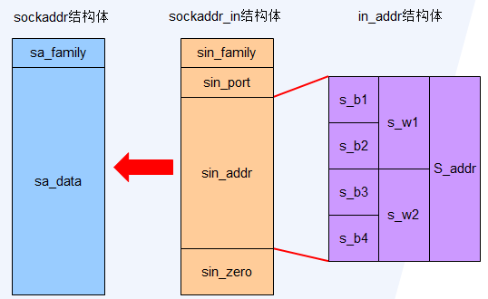
引导2：字节序以及有关函数
便于套接字地址参数的传递结构：
struct sockaddr { //用于存储套接字地址
unsigned short sa_family；//地址类型
char sa_data[14]； //14字节的协议地址
}；
4.网络字节顺序及其转换函数
详见上节
第1讲 Windows Sockets API 概述

Slide 68
5.4 Winsock API-基本函数
--------------套接口与连接的建立
◉ 引导知识
5.4.1 打开Winsock-WSAStartup( )
5.4.2 创建套接口-Socket( ) 或 WSASocket( )
5.4.3 指定本地地址-bind( )
5.4.4 监听连接-listen( )
5.4.5 请求连接-connect( ) 或 WSAConnect( )
5.4.6 接收连接-accept( ) 或 WSAAccept( )
下一节

Slide 69
5.4.1打开Winsock——WSAStart()
检查系统中是否有Windows Sockets的实现库。
函数格式
int WSAStartup(
WORD wVersionRequested，
LPWSADATA lpWSAData
)；
函数参数说明
wVersionRequested 指定准备在应用程序中要使用的Winsock库的版本号。其中，用高位字节指定副版本，用低位字节指定主版本。
赋值方法：
1。指定参数的值为0x0202；
2。使用宏MAKEWORD(X，Y)，其中X为高位字节，Y为低位字节，如MAKEWORD(2，2)。

Slide 70
lpWSAData：此参数是一个指向WSADATA结构的指针。当该函数被调用时，它返回关于Windows Sockets实现的详细信息，该结构的定义如下：

Slide 71
WORD(双字节型) FAR 远指针（16位机）32位机不再区分NEAR FAR
typedef struct WSAData{
WORD wVersion;
WORD wHighVersion;
Char szDescription[WSADESCRIPTION_LEN+1];
Char szSystemStatus[WSASYS_STATUS_LEN+1];
unsigned short iMaxSockets;
unsigned short iMaxUdpDg;
char FAR * lpVendorInfo;
} WSADATA，FAR *LPWSADATA;

Slide 72
各字段的含义说明如下：
● wVersion：调用者希望使用的Winsock版本号；
●wHighVersion：加载的Winsock库所支持的最高Winsock版本, 通常和wVersion的值相同；
●szDescription：系统加载的Winsock库的说明字符串，如“Winsock 2.0”；
●szSystemStatus：系统状态或配置信息的说明字符串；
●iMaxSockets：套接口的最大编号(该字段被Winsock 2或其后的版本忽略)；

Slide 73
● iMaxUdpDg：UDP数据报的最大容量(该字段被Winsock 2或其后的版本忽略)；
●lpVendorInfo：厂商专有信息(该字段被Winsock 2或其后的版本忽略)。
3．函数返回信息
WSAStartup( )函数的返回值是一个整数，如果调用成功则返回0。
WSAStartup( )函数调用不成功时返回如下的错误信息：
●WSASYSNOTREADY：在Winsock的头文件Winsock2.h中，该错误代码定义的数值为10091，它表明加载的Winsock DLL不存在或底层的网络子系统无法使用。

Slide 74
5.4.1打开Winsock——WSAStart()
使用实例：
include<Winsock2．h>
…//其他代码
WORD wVersionRequested；
WSADATA wsaData；
wVersionRequested=MAKEWORD(2，2)；
if(WSAStartup(wVersionRequested，&wasData)!=0)
{
//Winsock初始化错误
//输出Winsock初始化错误提示信息，如 //“WSAStartup failed"
return；
)


Slide 75
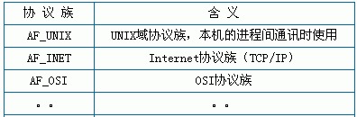
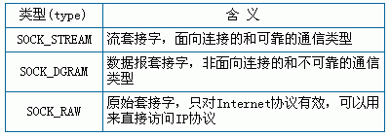
5.4.2 创建套接口socket()或WSASocket()
函数格式
SOCKET socket(
int af,
int type，
int protocol
)；
参数说明
af：套接口要使用的协议地址族。如右上图：
type：套接口类型。如右下图：

Slide 76
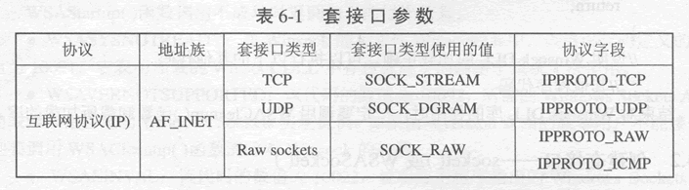
5.4.2 创建套接口socket()或WSASocket()
protocol:通常设置成0，表示使用默认协议。
如Internet协议族的流套接字使用TCP协议，而数据报套接字使用UDP协议。当套接字是原始套接字类型时，需要指定参数protocol，因为原始套接字对多种协议有效，如ICMP和IGMP等。

Slide 77
5.4.2 创建套接口socket()或WSASocket()
函数返回信息
调用成功：返回新创建的套接口号，它被定义成是一个无符号的整型数据。
调用错误：返回INVALID_SOCKET，应用程序可进一步调用WSAGetLastError()函数来获取相应的错误代码。
使用说明
SOCKET sockid=socket(AF_INET，SOCK_STREAM，IPPROTO_TCP)；
SOCKET sockid=socket(AF_INET，SOCK_DGRAM，IPPROTO_UDP)；
SOCKET sockid=socket(AF_INET，SOCK_RAW,IPPROTO_ICMP)；


Slide 78
5.4.3 指定本地地址-Bind()
把一个套接口与一个主机地址和端口号联系起来。
函数格式
int bind(
SOCKET s，
const struct sockaddr FAR * name，
int namelen
)；
函数参数说明
s：标识一未绑定套接口的描述字，它是socket()函数调用成功时返回的值。
name：是一个与指定协议有关的地址结构指针，它指向的值是赋予套接口的地址信息。 详
函数返回信息
调用没有错误发生，返回O，否则将返回SOCKET_ERROR，应用程序可进一步通过WSAGetLastError()函数来获取相应的错误代码。 详

Slide 79
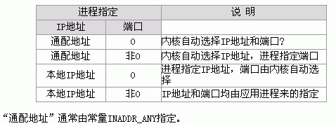
5.4.3 指定本地地址-Bind()
服务器和客户机都可以调用函数bind来绑定套接字地址，但一般是服务器调用函数bind来绑定自己的公认端口号。绑定操作一般有如下几种组合方式：

Slide 80
5.4.4 监听连接--1isten()
函数格式
int listen(
SOCKET s，
int backlog
)；
函数参数说明
s：用于标识一个己绑定了地址，但还未建立连接的套接口描述字。
backlog：该参数指定了正在等待连接的最大队列长度。


Slide 81
5.4.5 请求连接-connect()或WSAConnect()
函数格式
int connect(
SOCKET s，
const struct sockaddr FAR* name，
int namelen
)；
参数说明
S：将要建立连接的套接口描述字。
name：是一个指向远端套接口地址结构(sockaddr_in)的指针，表示S套接口欲与其建立一条连接。
namelen：name名字的长度。
使用说明
客户端使用该函数请求建立连接时，将激活建立连接的三次握手，用来建立一条与服务器的TCP连接。如果在调用该函数前没有调用bind()来绑定本地地址，则由系统隐式地绑定一个地址到该套接口。


Slide 82
5.4.6 接受连接—accept()或WSAAccept()
函数格式
SOCKET accept(
SOCKET s，
struct sockaddr FAR* addr，
int FAR * addrlen
)；
参数说明
s：标识一个套接口描述字，该套接口处于监听连接的状态。
addr：是一个地址结构的指针，用来存放发出连接请求的那个客户机的IP地址信息。addr参数的实际格式由套接口创建时所使用的地址族确定。
addrlen：该参数指出客户套接口地址结构的长度。

Slide 83
实例察看
实例 1
实例 2


Slide 84
5.5 Winsock API基本函数——数据传输
数据发送和接收分为两种：
一、有连接的数据发送和接收系统调用，
二、无连接的数据发送和接收系统调用。
5.5.1 带外数据的概念
5.5.2 连接套接口：发送数据send()或WSASend()
5.5.3 连接套接口：接收数据recv()或wsARecv()
5.5.4 无连接套接口：接收数据recvfrom()或WSARecvFrom()
5.5.5 无连接套接口：发送数据sendto()或WSASendTo()
下一节

Slide 85
5.5.1 带外数据的概念
有时我们可能要传输一些相对来说比较重要的数据，如果按普通数据进行传送，那么在传输过程中要受流量、拥挤等控制的影响。
对于这些比普通数据重要的数据，在传输过程中可以标识成带外数据(Out-Of-Band，OOB)。
带外数据的标识：
TCP报文段中，由紧急位（ URG ）和紧急数据指针。
 Back

Slide 86
5.5.2 连接：发送数据send()或WSASend()
函数格式
int send(
SOCKET s，
const char FAR * buf，
int len，
int flags )；
参数说明
·S：用于标识已建立连接的套接口描述字。
·buf：它是一个字符缓冲区内有将要发送的数据。
·len：即将发送的缓冲区中的字符数。
·flags：用于控制数据传输方式，它可以是O、宏定义MSG_DONTROUTE或MSG_OOB。

Slide 87
5.5.2 连接：发送数据send()或WSASend()
返回信息
若无错误发生，send()函数和WSASend()函数都返回所发送数据的字节数，连接结束，函数返回0。
在发生错误的情况下，函数返回SOCKET_ERROR错误，应用程序可通过WSAGetLastError获取相应错误代码。
使用说明
请注意：成功地完成send()调用并不意味着数据已可靠传送到目标。
 Back

Slide 88
5.5.3 连接：接收数据--recv()或wsARecv()
函数格式
int recv(
SOCKET S，
char FAR* buf,
int len，
int flags )；
参数说明
·S：已建立连接的套接口描述字。
·buf：用于接收数据的缓冲区。
·len：缓冲区长度。
·flags：指定调用方式。可以是：0、MSG_PEEK或MSG_OOB。

Slide 89
5.5.3 连接：接收数据--recv()或wsARecv()
返回信息
在无错误发生时，这两个函数都返回所接收的字节数，函数在连接结束时返回0。
如果发生错误，则函数返回SOCKET_ERROR错误信息，应用程序可通过WSAGetLastError()获取相应错误代码。
使用说明
本函数用于在已建立连接的数据报或流式套接口s上进行数据的接收。
对SOCK_STREAM类型的套接口来说，本函数将返回所有可用的信息，最大可达缓冲区的大小。
 Back

Slide 90
5.5.4 无连接：recvfrom()WSARecvFrom()
函数格式
int recvfrom(
SOCKET S，
char FAR* buf,
int len，
int flags，
struct sockaddr* from，
int FAR* fromlen )；
参数说明
·S：标识一个套接口的描述字；
·buf：接收数据缓冲区；
·len：缓冲区长度；

Slide 91
5.5.4 无连接：recvfrom()或SARecvFrom()
·flags：调用操作方式，同recv()中的flags；
·from：(可选)指针，指向装有源地址的缓冲区，对监听套接字的具体协议来说，from参数是一个指向SOCKADDR结构的指针，它的长度由指针fromlen指向的数确定，这个API调用返回数据时，SOCKADDR结构内便填入发送数据的那个工作站的地址；
·fromlen：(可选)指针，指向from缓冲区长度值；
返回信息
在无错误发生时，这两个函数都返回所接收的字节数，函数在连接结束时返回0；否则返回SOCKETERROR错误，应用程序可通过WSAGetLastError()获取相应错误代码。
使用说明
该函数的用法与有连接时recv()或WSARecv()函数的用法类似，要注意的是该函数也可以用于有连接时数据的接收。
 Back

Slide 92
5.5.5无连接:sendto()或WSASendTo()
函数格式
int sendto(
SOCKET S，
const char* buf,
int len，
int flags，
const struct sockaddr FAR* to，
int tolen
)；
参数说明
·S：一个标识套接口的描述字；
·buf：待发送数据的缓冲区；
·len：指明buf缓冲区中要发送的数据长度；

Slide 93
5.5.5无连接:sendto()或WSASendTo()
·flags：调用方式标志位，同send()中该参数的含义相同；
·to：(可选)指针，指向接收数据的目的套接口的地址；
·tolen：to所指地址的长度。
返回信息
在无错误发生时，这两个函数都返回所发送的字节数，函数在连接结束时返回0；
否则返回SOCKET_ERROR错误，应用程序可通过WSAGetLastError()获取相应错误代码。
使用说明
当用于无连接的套接口时，调用函数之前要设置，指出目标IP地址和目标端口号。
 Back

Slide 94
5.6Winsock API基本函数—连接与套接口的关闭
一旦在套接口上的读写操作任务完成，就必须关掉连接，释放关联到那个套接口的所有资源。
5.6.1 关闭读写通道 —— shutdown()
5.6.2 关闭套接口 —— Closesocket()
5.6.3 终止使用WinSock —— WSACleanup()
下一节

Slide 95
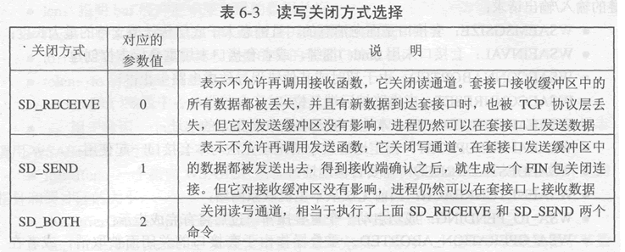
5.6.1 关闭读写通道——shutdown()
函数格式
int shutdown．(
SOCKET s，
int how )；
函数参数说明
·s：标识一个套接口的描述字；
·how：标志，用于描述禁止哪些操作。

Slide 96
5.6.1 关闭读写通道——shutdown()
返回信息
如果没有错误发生，shutdown()返回O；
否则返回SOCKET_ERROR错误，应用程序可通过WSAGetLastError()获取相应错误代码。
使用说明
请注意，shutdown()函数并不关闭套接口，且套接口所占有的资源将被一直保持到closesocket()调用之前。
 Back

Slide 97
5.6.2 关闭套接口——Closesocket()
函数格式
int closesocket(
SOCKET s )；
参数说明
closesocket()函数中的参数s标识一个将被关闭的套接口。
返回信息
如果没有错误发生，closesocket()返回0；否则返回SOCKET_ERROR错误，应用程序可通过WSAGetLastError()获取相应错误代码。
函数使用说明
对一个有连接的TCP来说，closesocket()调用还要关闭TCP连接。
 Back

Slide 98
5.6.3 终止使用WinSock--WSACleanup()
不再使用Winsock API中的任何函数时，必须调用WSACleanup()将其从Windows Sockets的实现中注销，以释放为应用程序或DLL分配的任何资源。
函数格式
int WS ACleanup(void)；
参数说明
该函数是一个无参函数。
返回信息
该函数调用成功返回0。
使用说明
WSACleanup()函数是任何一个Winsock应用程序在最后必须要调用的函数。在一个多线程的环境下，WSACleanup()函数中止了Windows Sockets在所有线程上的操作。
 Back

Slide 99
本章小结
相互通信的两个网络程序要使用一个五元组来标识： (协议，本地IP地址，本地端口号，远程IP地址，远程端口号)
套接口是通信时的两个端点，应用程序通信是通过套接口进行的，因此把网络程序设计也叫套接口编程。
有三种类型的套接口：流式套接口(SOCK_STREAM)、数据报套接口(SOCK_DGRAM)和原始套接口(SOCK_RAW)。网络程序中主要使用的是前两种，分别与TCP/IP协议中的TCP协议和UDP协议对应。
进行网络程序设计时所使用的基本函数有：WSAStartup()、socket()、bind()、listen()、connect()、accept()、send()、recv()、recvfrom()、sendto()、closesocket()和WSACleanup()。这些函数的功能、参数的含义和用法一定要掌握，它们是后面要介绍的网络编程的最基本的内容。

Slide 100
本章小结
socket()指定五元组中的协议元，它的用法与是否为客户或服务器、是否面向连接无关。
bind()指定五元组中的本地二元，即本地主机地址和端口号，其用法与是否面向连接有关。
在服务器方，无论是否面向连接，均要调用bind()；
在客户方：
若采用面向连接，则可以不调用bind()，而通过connect()自动完成；
若采用无连接，客户方必须使用bind()获得一个惟一的地址。
其他二元在服务器方由accept()调用获得，在客户方由connect()确定。

